Slide 1
Новый цикл ДПП ПК для врачей трех специальностей на кафедре акушерства, гинекологии, перинатологии, детской и подростковой гинекологии «Репродуктивное здоровье женщины – тандем акушера-гинеколога и врача общей практики»
Донецк 2025
д.мед.н., доцент Ласачко С.А.,
к.мед.н. ЦвяшкоТИ
ФГБОУ ВО ДОНГМУ им.М.Горького

Slide 2
-Основные принципы оказания акушерско-гинекологической помощи. -Скрининг и диспансеризация. -Грудное вскармливание
--

Slide 3
Нормативные документы
Приказ МЗ РФ 1130н от 20.10.2020 «Об утверждении порядка оказания медицинской помощи по профилю "акушерство и гинекология"
. Диспансеризация мужчин и женщин репродуктивного возраста с целью оценки репродуктивного здоровья : метод. рекомендации / О. И. Аполихин [и др.]. – Москва, 2024. – [Режим доступа] : https://www.garant.ru/products/ipo/prime/doc/408788357/?ysclid=m480mvuuj835870079.

Slide 4
Цикл ДПППК предназначен для врачей трех специальностей
Основная специальность: акушерство и гинекология
Дополнительные специальности: терапия,
общая врачебная практика (семейная медицина)
Трудоемкость: 36 часов/36 зачетных единиц

Slide 5
Приказ МЗ РФ 1130н от 20.10.2020 «Об утверждении порядка … по профилю "акушерство и гинекология"
Данным порядком утверждены уровни и этапность оказания медицинской помощи, правила организации работы стационарных отделения и женской консультации, рекомендуемые штатные нормативы, формы медицинской документации, стандарт оснащения.

Slide 6
Разделы
I. Оказание медицинской помощи женщинам в период беременности
II. Оказание медицинской помощи беременным женщинам с пороками развития у плода
III. Оказание медицинской помощи женщинам в период родов и в послеродовый период
IV. Оказание медицинской помощи беременным женщинам, роженицам и родильницам с ССЗ, требующими хирургической помощи
V. Оказание медицинской помощи женщинам при неотложных состояниях в период беременности, родов и в послеродовый период
VI. Оказание медицинской помощи женщинам с ВИЧ-инфекцией в период беременности, родов и в послеродовый период
VII. Оказание медицинской помощи женщинам с гинекологическими заболеваниями
VIII. Оказание медицинской помощи несовершеннолетним с гинекологическими заболеваниями
IX. Оказание медицинской помощи женщинам при искусственном прерывании беременности

Slide 7
Приложения приказа
Порядок оказания медицинской помощи по профилю "акушерство и гинекология" согласно приложению N 1;
форму индивидуальной медицинской карты беременной и родильницы (форма N 111/у-20) согласно приложению N 2;
форму обменной карты беременной, роженицы и родильницы (форма N 113/у-20) согласно приложению N 3;
форму медицинской карты беременной, роженицы и родильницы, получающей медицинскую помощь в стационарных условиях (форма N 096/1у-20), согласно приложению N 4;
форму карты пациента гинекологического профиля (вкладыш в медицинскую карту пациента, получающего медицинскую помощь в амбулаторных условиях) согласно приложению N 5;
форму карты пациента дневного стационара акушерско-гинекологического профиля (вкладыш в карту стационарного больного) согласно приложению N 6;
форму карты пациента гинекологического отделения стационара (вкладыш в карту стационарного больного) согласно приложению N 7;
форму карты пациента при искусственном прерывании беременности медикаментозным методом (вкладыш в медицинскую карту пациента, получающего медицинскую помощь в амбулаторных условиях, или в карту стационарного больного) согласно приложению N 8;
форму карты пациента при искусственном прерывании беременности хирургическим методом (вкладыш в карту стационарного больного) согласно приложению N 9;
форму карты донесения о случае материнской смерти (форма N 003/у-МС-20) согласно приложению N 10.

Slide 8
К разделам, включающим оказание амбулаторной помощи по данному профилю, относятся следующие:
Профилактические медицинские осмотры;
Наблюдение при беременности и после выписки из стационара после родоразрешения в послеродовый период;
Оказание медицинской помощи женщинам при гинекологических заболеваниях;
Оказание медицинской помощи несовершеннолетним (девочкам и подросткам в возрасте до 17 лет включительно) с гинекологическими заболеваниями;
диспансеризация.

Slide 9
Амбулаторная медицинская помощь по профилю «акушерство и гинекология» оказывается на следующих уровнях:
первичная доврачебная медико-санитарная помощь (ФАП, здравпункт. Акушерка, медсестра)
первичная врачебная помощь (семейный врач),
первичная специализированная помощь (женская консультация),
специализированная (в том числе высокотехнологичная) медицинская помощь (перинатальный центр).
Важными компонентами оказания помощи являются КР, машрутизация

Slide 10
Выявление и диагностика гинекологических заболеваний производится
при обращении женщин к акушеру-гинекологу,
в ходе индивидуальных и массовых профилактических осмотров женского населения.

Slide 11
К основным задачам первичной медико-санитарной помощи относятся:
- профилактика,
- раннее выявление и лечение наиболее распространенных гинекологических заболеваний,
- санитарно-гигиеническое образование, направленное на предупреждение абортов, охрану репродуктивного здоровья, формирование стереотипа здорового образа жизни с использованием эффективных информационно-просветительских моделей (школы пациентов, круглые столы с участием пациентов, дни здоровья).

Slide 12
Профилактические медицинские осмотры женщин направлены на раннее выявление
- гинекологических заболеваний,
- патологии молочных желез,
- инфекций, передаваемых половым путем,
- ВИЧ-инфекции,
- подбор методов контрацепции,
- прегравидарная подготовка.

Slide 13
В рамках профосмотра (или первого этапа диспансеризации) проводится:
скрининг на выявление злокачественных новообразований шейки матки (анализ на вирус папилломы человека (далее - ВПЧ) и цитологическое исследование мазка (соскоба), в т.ч. жидкостная цитология, на наличие атипических клеток шейки матки)
скрининг на выявление злокачественных новообразований молочных желез (профилактическая маммография обеих молочных желез в двух проекциях с двойным прочтением рентгенограмм для женщин 40-75 лет один раз в два года).

Slide 14
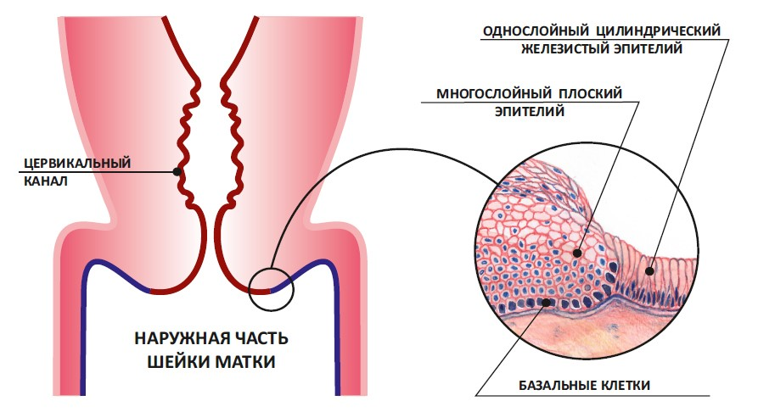
Строение шейки матки

Slide 15
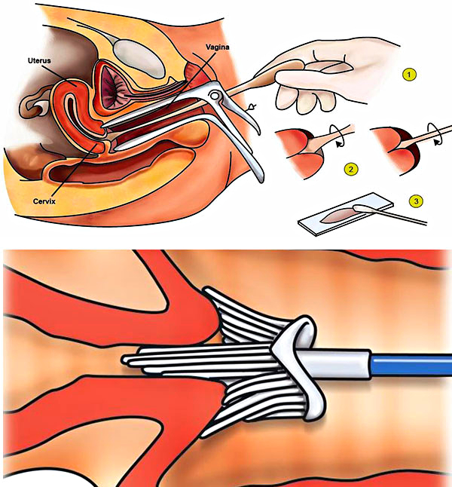

Slide 16
Скрининг
Рак молочной железы (РМЖ) на протяжении последних десятилетий устойчиво занимает первое место среди всех злокачественных новообразований у женщин, и имеет неуклонную тенденцию к росту во всем мире.
Скрининг эффективен при охвате 80% ЦЕЛЕВОЙ ГРУППЫ

Slide 17
Профосмотр
Оптимальным периодом для обследования МЖ и уточняющей диагностики при сохраненном цикле является первая фаза МЦ, после менструации, потому что для предменструального периода характерен отек МЖ, что снижает информативность обследования и возможности интерпретации данных, а также может доставлять дискомфорт пациентке.
Однако, профосмотр выполняется тогда, когда женщина на него явилась, независимо от дня цикла, так как при явных опухолевых изменениях эти тонкости не имеют значения.
В случае же сомнительной картины повторное обследование и уточняющая диагностика уже выполняются с учетом фазы МЦ.
Профилактические осмотры женщин выполняются не реже 1 раза в год, беременным грудь осматривается дважды: при взятии на учет и в 30 недель.

Slide 18
5 летняя выживаемость больных РМЖ
При І-ІІ стадии в случае проведенного лечения 80%, без лечения 43%;
При III стадии у пролеченных больных -40%, без лечения 15%;
При IVстадии у пролеченных 10%, без лечения 3%
В целом 61,7% (данные РОЦ им.проф.Бондаря Г.В.)

Slide 19
Распространенность рака молочной железы в различных возрастных категориях
До 20 лет | 1 случай на 1985
До 30 лет | 1 случай на 229
До 40 лет | 1 случай на 68
До 50 лет | 1 случай на 37
До 60 лет | 1 случай на 26
После 60 лет | 1 случай на 24
90 % всех случаев рака молочной железы диагностируется у женщин после 40 лет. Максимальная заболеваемость отмечается в возрастном интервале 50-60 лет.

Slide 20
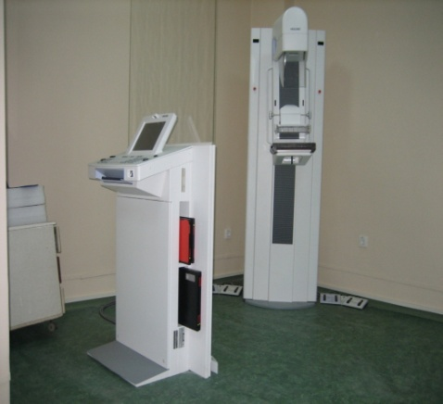
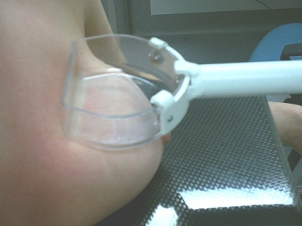
Утвержденный протокол обследования МЖ («тройной тест»)
Клиническое обследование МЖ (осмотр и пальпация)
Маммография или УЗИ (в соответствии с программой скрининга с учетом возраста и ФР)
морфологическая верификация (биопсия, выделения из сосков, цитология, гистология)

Slide 21
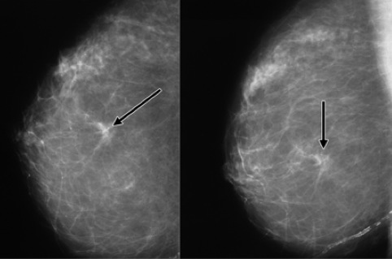
Скрининг. Маммография
В настоящее время «золотым стандартом» скрининга РМЖ остается – маммография. Метод может обнаруживать опухоли раньше, чем иные диагностические технологии. Маммография позволяет выявлять образования от 5-7 мм в диаметре. Как правило – это начальная стадия заболевания.

Slide 22
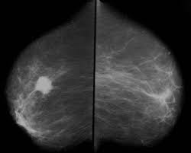
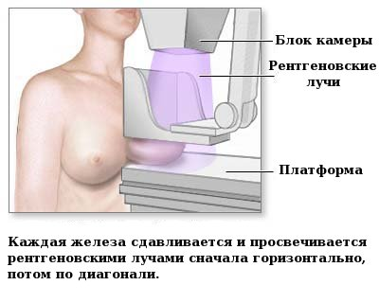
Маммография

Slide 23
Рентгенмаммография
Стандартное рентгенмаммографическое исследование, как и клинический осмотр, лучше проводить после менструации. Делается минимум 2 снимка для каждой МЖ: в прямой и в косой проекции.
При необходимости врачом-рентгенологом могут быть выбраны дополнительные проекции, либо компрессия выбранного участка МЖ.
В отношении диагностики доклинического непальпируемого рака (диаметр опухоли менее 1 см) чувствительность метода составляет 92-98%.
Для морфологической верификации подозрительных на опухоль маммографических находок пациентка должна быть направлена для выполнения прицельной стереотаксической биопсии под контролем рентгена в учреждение здравоохранения, имеющее необходимое оборудование.

Slide 24
Маммография ни в коем случае не отменяет и не заменяет клинического обследования:
До 7-15% РМЖ являются рентгеннегативными
Маммографический скрининг имеет ограничения по возрасту, кратности, не проводится беременным и кормящим
Некоторые формы рака чаще диагностируются клинически (например, рак Педжета)
При выполнении маммографии также возможны ошибки (человеческий фактор). Особенности маммографии у пациенток с имплантами.

Slide 25
Категории МЖ по рентгенологической плотности (Американская коллегия радиологии 2013)
А – жировой тип строения (10%)
В – рассеянные участки фиброгландулярной ткани (40%)
С - гетерогенно плотная молочная железа (40%)
D - очень плотная молочная железа (10%)
При плотных МЖ (светлые на маммограмме) выше риск РМЖ и ниже чувствительность маммографии по его выявлению. НО: маммографию делать нужно. Единственный метод, который достоверно снижает смертность от РМЖ

Slide 26
Классификация маммографического заключения по системе BIRADS
0 – Невозможно прийти к однозначному выводу по результатам визуализации (исследование плохого качества, неправильная укладка, недостаточно проекций). Необходимы дополнительные изображения или данные предыдущего обследования.
1 – Без патологических изменений. Вероятность злокачественности – 0%
2 – Доброкачественные изменения. Вероятность злокачественности – 0%
3 – Вероятно, доброкачественные изменения. Показано дополнительное исследование (прицельная ММГ, томосинтез, УЗИ молочных желез). Динамический контроль через 6 месяцев. Вероятность злокачественности 0-2%.
4 – Изменения, требующие морфологической верификации (ПТАБ для жидкостных и трепан-биопсия для солидных образований)
4A – Вероятность злокачественности – 2-10%,
4B – Вероятность злокачественности – 10-50%,
4C – Крайне подозрительные изменения, вероятность злокачественности – 50-95%.
5 – Выставляется в случае обнаружения изменений, имеющих все признаки злокачественности. Вероятность злокачественности более 95%.
6 – Морфологически верифицированный РМЖ.
При результатах BI-RADS 1, 2 пациентка находится под наблюдением врача-акушера-гинеколога, при остальных категориях BI-RADS (0, 3, 4 и 5) – необходим прием (осмотр, консультация) врача-онколога первичный для исключения или верификации диагноза, определения дальнейшей тактики ведения пациентки.

Slide 27

Наиболее частые ошибки при выполнении и интерпретации маммографии 1. Недостаточное количество стандартных проекций

Slide 28
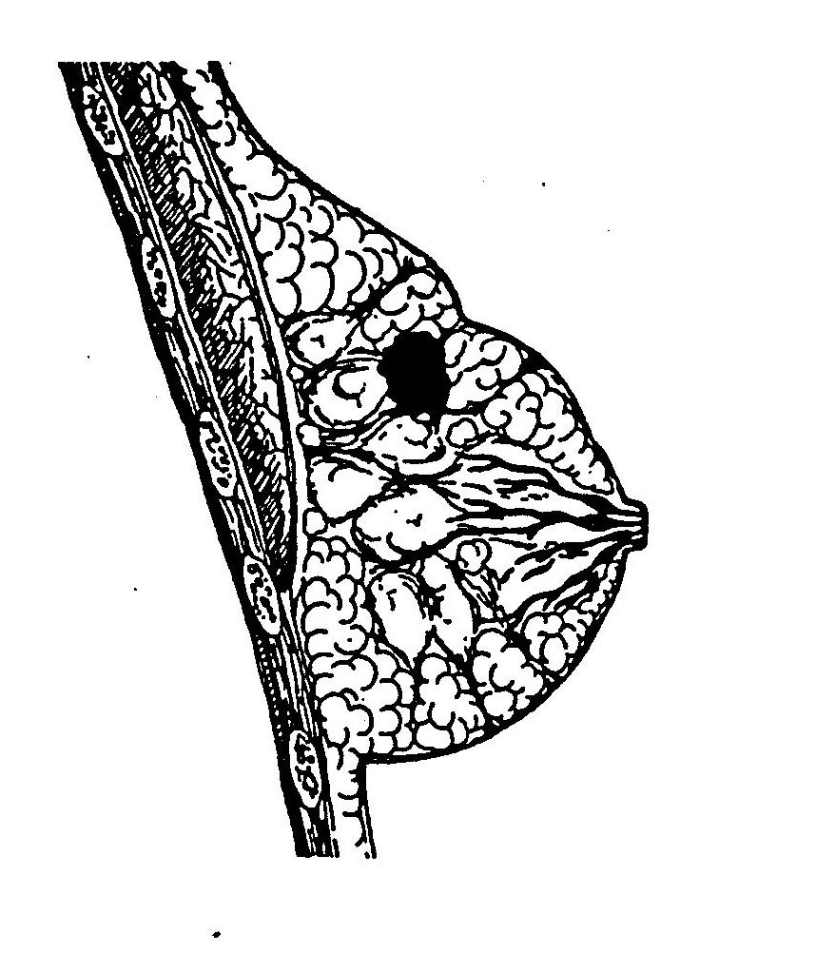
Клинические признаки РМЖ
Деформация, выпячивание, втяжение
Изменения размера, контура МЖ, соска, ареолы, извъязвления
Изменения цвета, структуры кожи, сосудистого рисунка
Уплотнение в МЖ
Геморрагического характера выделения из соска
Увеличение лимфоузлов

Slide 29
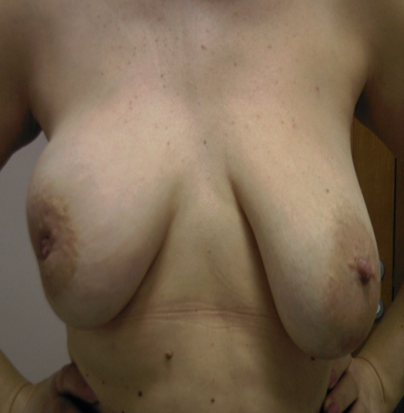
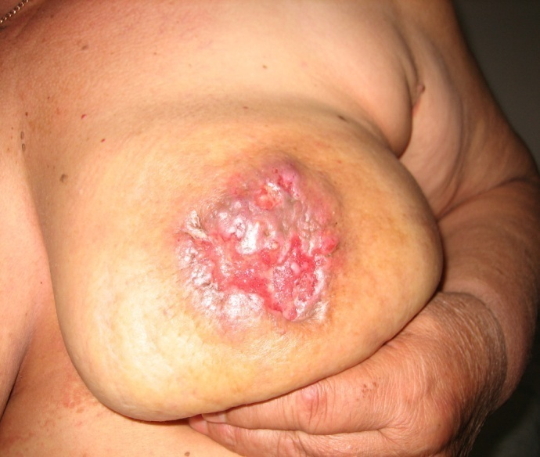
Клинические признаки РМЖ

Slide 30
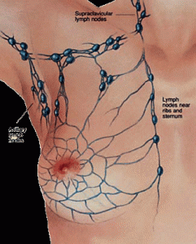
Лимфатическая система молочных желез
внутриорганные лимфатические капилляры
внеорганные отводящие сосуды
регионарные лимфатические узлы

Slide 31
Роды, лактация и здоровье молочных желез
К факторам, оказывающим защитный эффект, относятся роды в возрасте 20-25 лет, кормление грудью, количество родов (более двух) с полноценной лактацией. Если первые роды состоялись в возрасте до 20 лет, риск РМЖ снижается на 50% по сравнению с никогда не рожавшими женщинами. Каждый последующий год отсрочки наступления первых родов после 24 лет повышал риск РМЖ на 3% (Lord et al., 2008).
снижение риска РМЖ составляет 7% на каждые роды (без учета эффекта лактации) McPherson K, Steel CM, Dixon JM (2000) .
Риск РМЖ снижается на 5% на каждый дополнительный месяц лактации (Tryggvadottir et al., 2001).
При суммарной длительности лактации 24 месяца и дольше защитный эффект наблюдался даже через 50 лет после последней лактации (Newcomb et al., 1999) .

Slide 32
Также к методам первичной профилактики ЗМЖ относят профилактику нежелательной беременности
МЛА
1)ИСКЛЮЧИТЕЛЬНО ГРУДНОЕ ВСКАРМЛИВАНИЕ
2) ДО 6 МЕСЯЦЕВ
3) ОТСУТСТВИЕ МЕСЯЧНЫХ
4) ДЛИТ-СТЬ ПЕРЕРЫВОВ
МЕЖДУ КОРМЛЕНИЯ
ДО 4-Х ЧАСОВ,
ночью не более 6-ти ч

Slide 33
Скрининг при профилактических осмотрах здоровых женщин считается выполненным при охвате 80% и более женского населения.
По результатам профилактических осмотров женщин формируются группы здоровья:
I группа здоровья - женщины, у которых не установлены хронические гинекологические заболевания, отсутствуют факторы риска их развития;
II группа здоровья - женщины, у которых не установлены гинекологические заболевания, но при этом имеются факторы риска их развития.
III группа здоровья - женщины, имеющие гинекологические заболевания или риск их развития, требующие диспансерного наблюдения (или специализированной, в том числе высокотехнологичной, медицинской помощи).

Slide 34
Диспансеризация представляет собой комплекс мероприятий, включающий в себя профилактический медицинский осмотр и дополнительные методы обследований, которые проводятся с целью оценки состояния здоровья (определение группы здоровья и группы диспансерного наблюдения). Диспансеризация проводится в отношении определенных групп населения в соответствии с законодательством Российской Федерации.
Выделяют следующие группы диспансерного наблюдения женщин с гинекологическими заболеваниями:
1 диспансерная группа - женщины с хроническими заболеваниями, доброкачественными опухолями и гиперпластическими процессами репродуктивной системы и молочной железы, доброкачественными заболеваниями шейки матки;
2 диспансерная группа - женщины с врожденными аномалиями развития и положения гениталий;
3 диспансерная группа - женщины с нарушениями функции репродуктивной системы (невынашивание, бесплодие, синдром поликистозных яичников, олиго/аменорея).

Slide 35
Принципы (особенности) организации оказания медицинской помощи несовершеннолетним с гинекологическими заболеваниями.
На этапах доврачебной и первичной врачебной помощи принципы те же, что и при оказании помощи совершеннолетним женщинам.
Первичная специализированная медико-санитарная помощь несовершеннолетним с целью профилактики, диагностики и лечения гинекологических заболеваний оказывается в следующих медицинских организациях:
детской поликлинике (до четырнадцати лет включительно),
женской консультации (от 15 лет до 17 лет включительно),
Центре охраны здоровья семьи и репродукции,
Центре охраны материнства и детства,
перинатальном центре,
в поликлиническом отделении городской больницы (медико-санитарной части),
клиник, которые входят в состав образовательных и научных организаций (осуществляющих медицинскую деятельность),
иных медицинских организациях, имеющих лицензию на осуществление медицинской деятельности по "акушерству и гинекологии»,
в кабинетах врача - акушера-гинеколога для несовершеннолетних,
Центрах охраны репродуктивного здоровья подростков.

Slide 36
Особенности первичной медико-санитарной помощи несовершеннолетним заключаются в том, что в задачи медицинского работника входит:
профилактика нарушений формирования репродуктивной системы
профилактика заболеваний половых органов;
раннее выявление, лечение (в том числе неотложное) и реабилитация при выявлении гинекологического заболевания;
персонифицированное консультирование несовершеннолетних (их законных представителей) по вопросам интимной гигиены, риска и первичной профилактики заражения инфекциями, передаваемыми половым путем, профилактики абортов, методов контрацепции;
санитарно-гигиеническое просвещение несовершеннолетних, с учетом возрастных психологических особенностей. Ознакомление с нормальной физиологией полового созревания, с основными проявлениями заболеваний, требующих обращения к врачу акушеру-гинекологу, формирование стереотипа здорового образа жизни, приобретение навыков ответственного отношения к семье и своим репродуктивным возможностям.

Slide 37
Принципы (особенности) организации оказания медицинской помощи несовершеннолетним с гинекологическими заболеваниями.
Первичная специализированная медико-санитарная помощь несовершеннолетним в целях выявления гинекологических заболеваний организуется в амбулаторных условиях и в условиях дневного стационара врачом - акушером-гинекологом, а в случае его отсутствия - врачом-педиатром или другим врачом-специалистом.
Несовершеннолетним, проживающим в отдаленных и труднодоступных районах, первичная специализированная медико-санитарная помощь оказывается врачами - акушерами-гинекологами, врачами-педиатрами или другими врачами-специалистами в составе выездных бригад.
Врачи-специалисты, оказывающие медицинскую помощь несовершеннолетним с гинекологическими заболеваниями, должны пройти обучение (повышение квалификации) по вопросам гинекологии детского и подросткового возраста не реже 1 раза в 5 лет.

Slide 38

Грудное
вскармливание

Slide 39
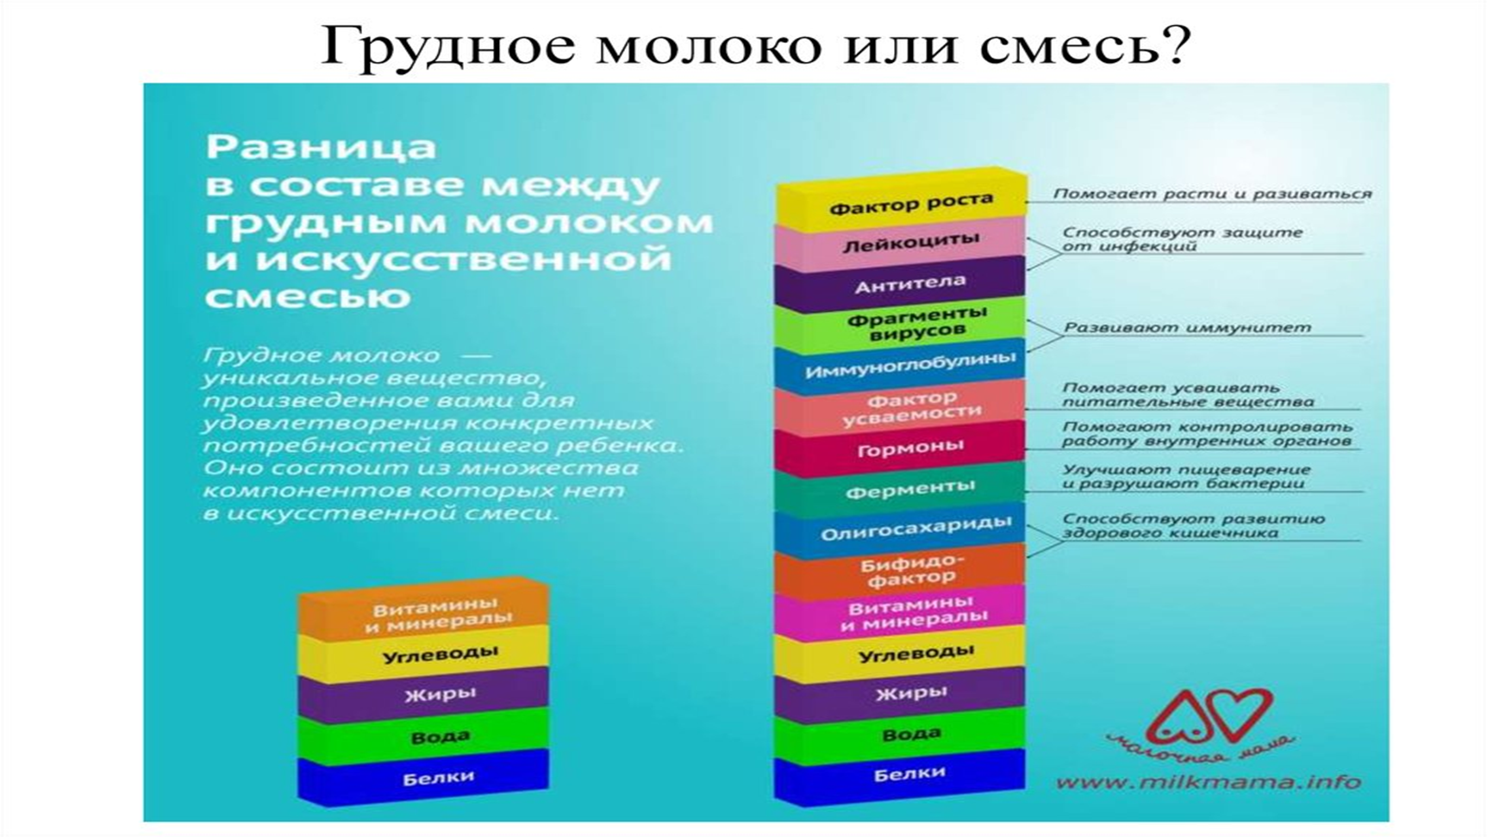

Slide 40
Принципы успешного грудного вскармливания (ВОЗ)
Кормление по требованию.
Продолжительность кормления определяет ребенок.
Ночные кормления необходимы.
В дополнительной пище или воде ребенок на полноценном грудном вскармливании не нуждается до 6 месяцев.
Применение любых бутылок и сосок-пустышек крайне нежелательно.
Мыть или обрабатывать антисептиками грудь перед кормлением не нужно.
Правильное прикладывание-залог успеха.

Slide 41

Польза грудного вскармливания для ребенка
Полноценное питание, легко усваивается.
Профилактика запоров и физиологической желтухи.
Защищает от кишечных и респираторных заболеваний.
Снижает риск онкологических заболеваний.
Профилактика бронхиальной астмы, атопического дерматита.
Снижает риск развития синдрома внезапной детской смерти.
Снижает частоту случаев сердечно-сосудистых заболеваний.
Уменьшает аномалии прикуса и развития кариеса.
Профилактика ожирения, сахарного диабета 1 и 2 типа.
Способствует правильному психоэмоциональному и психомоторному развитию ребенка.
Повышает показатели умственного развития ребенка.

Slide 42

Польза грудного вскармливания для матери
Быстрое восстановление после родов.
Сокращается матка (профилактика послеродовых кровотечений и анемии).
Снижается уровень стресса и послеродовой депрессии.
Снижается риск рака груди, матки, яичников.
Снижается риск остеопороза, сахарного диабета, способствует снижению лишнего веса.
Профилактика лактостаза и мастита.
Контрацептивный эффект в первые месяцы.
Облегчается уход за малышом (питание всегда рядом и нужной температуры).

Slide 43

Спасибо за внимание!

